Slide 1
Игра «Кто хочет стать математиком – миллионером?»
МБОУ СОШ № 5
с. Иглино РБ
Учитель математики: Валеева Л.Х.

Slide 2
Вопросы для I команды
1). Во сколько раз единица длины 1 км больше единицы 1 мм?
А. 1000000 Б. 1000
В. 10000 Г. 10000000

Slide 3
2). К двузначному числу приписали такое же число. Во сколько раз увеличилось число?
А. 100 Б. 101 В. 1001 Г. 2

Slide 4
3). Сколько осей симметрии имеет равносторонний треугольник?
А. 0 Б.1 В. 3 Г. 6

Slide 5
4). Во сколько раз шестой этаж выше, чем третий?
А. 1,5р Б. 2р В. 2,5р Г. 3р

Slide 6
5). Какое число кратно всем числам?
А. 1 Б. 0 В. 2 Г. 1000000000

Slide 7
6). Чему равна площадь треугольника со сторонами
3, 4, 5?
А. 6 Б. 12 В. 15 Г. 20

Slide 8
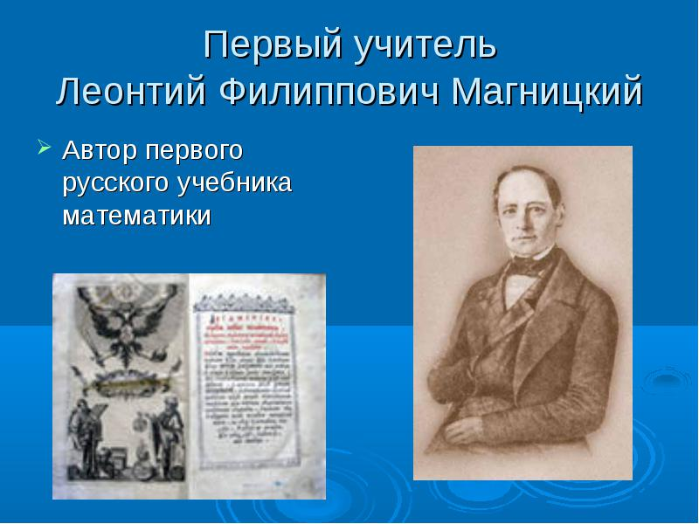
7). В МДССIII году была напечатана знаменитая арифметика Магницкого. Какой это год арабскими цифрами?
А. 1423г Б. 1523г В. 1613г Г. 1703г

Slide 9
8). Что означает с греческого языка слово пропорция?
А. равенство Б. музыка
В. грация Г. переменная

Slide 10
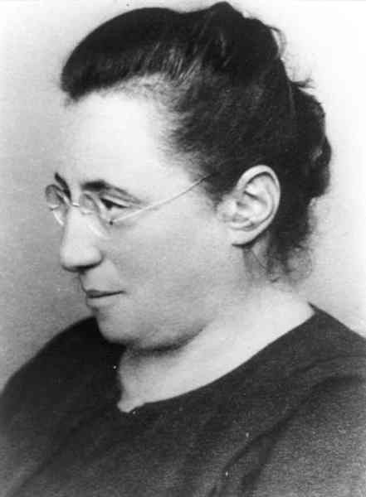
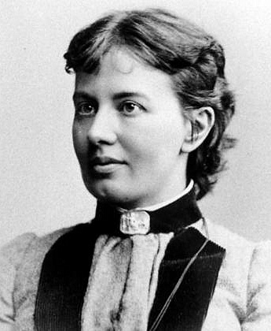
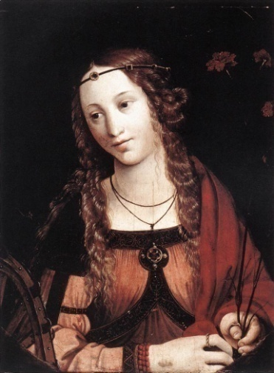
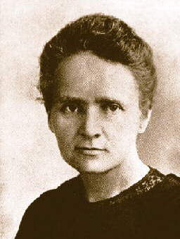
9). Как зовут первую женщину – математика?
А. С. Ковалевская Б. Нетер
В. Гипатия Г. С. Жермен

Slide 11

10). Чему равен корень уравнения
х² + - 4 = 0?
А. 0 Б. 1 В. 1; -4 Г. нет корней

Slide 12
Вопросы для II команды
1). Какое число делится без остатка на любое число?
А. 0 Б. 1 В. 2 Г. 100

Slide 13
2). Сколько прямых можно провести между 2-мя точками на плоскости?
А. 1 Б. 2 В. 3 Г. много

Slide 14
3). Какую цифру нужно приписать к числу 97* , чтобы оно делилось на 5 и 2?
А. 0 Б. 2 В. 3 Г. 5

Slide 15
4). Сколько осей симметрии имеет ромб?
А. 1 Б. 2 В. 4 Г. не имеет

Slide 16
5). Чему равна сумма углов правильного двенадцатиугольника?
А. 1200º Б. 1800º
В. 3600º Г. 720º

Slide 17
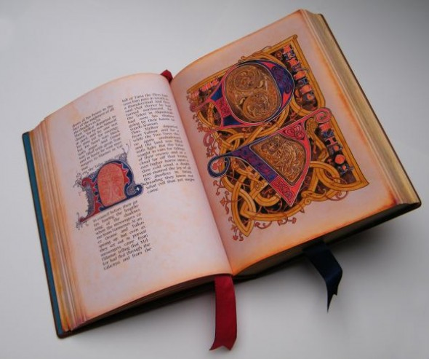

6). 60 листов книги имеет толщину 1 см. Какова толщина всех листов, если в ней 240 стр?
А. 2см Б. 3см В. 4см Г. 6см

Slide 18
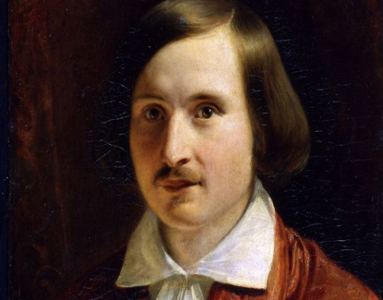
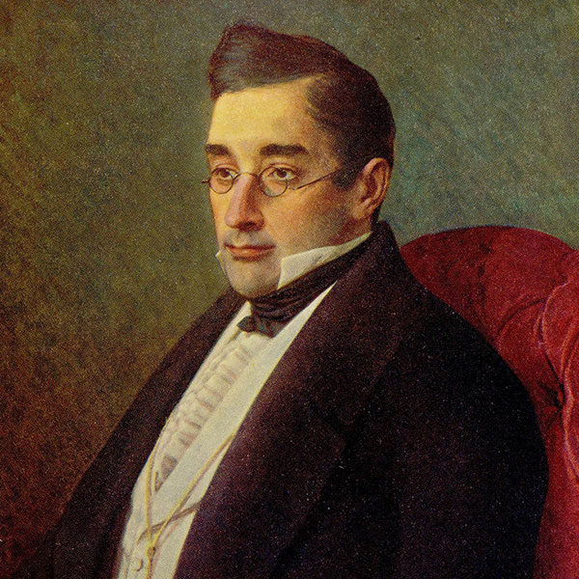
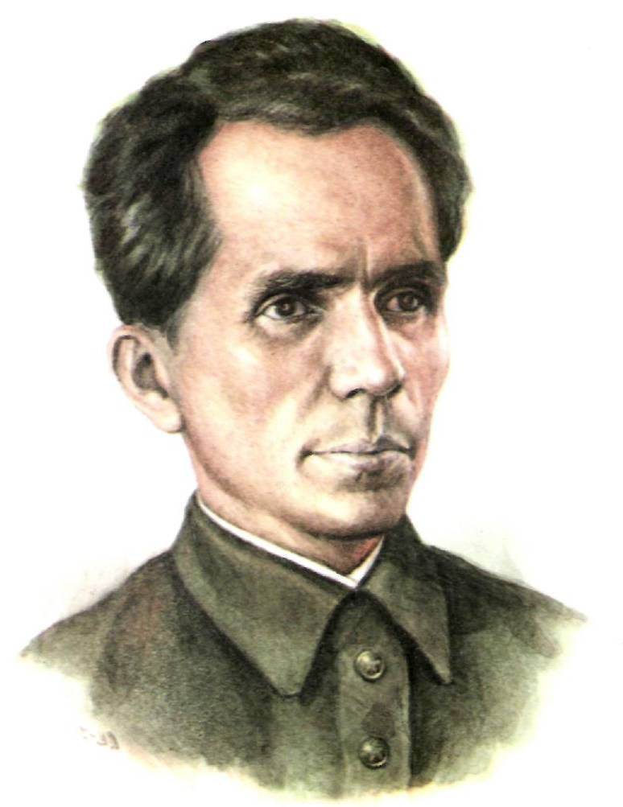
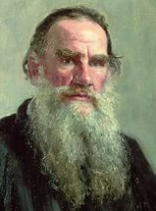
7). Кто из великих писателей занимался составлением арифметических задач?
А. Гоголь Б. Грибоедов
В. Н. Островский Г. Л. Толстой

Slide 19
8). Чему равна длина дорожки Геракла?
А. 100м Б. 192м
В. 400м Г. 1000м

Slide 20
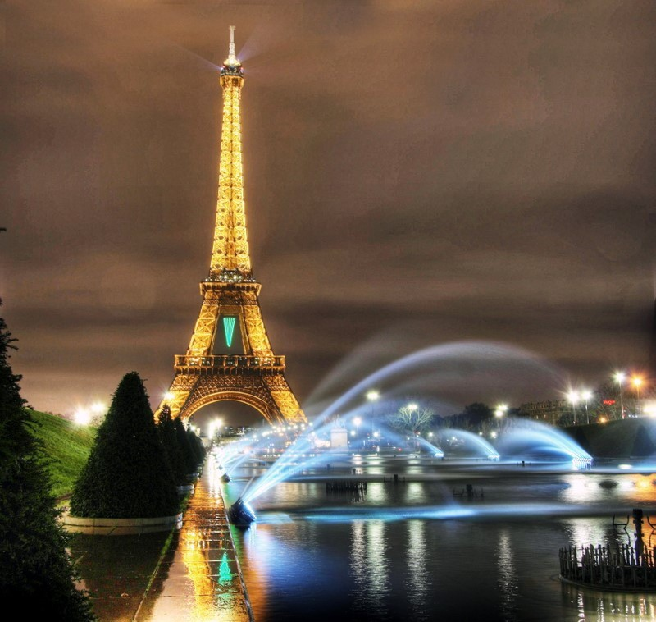
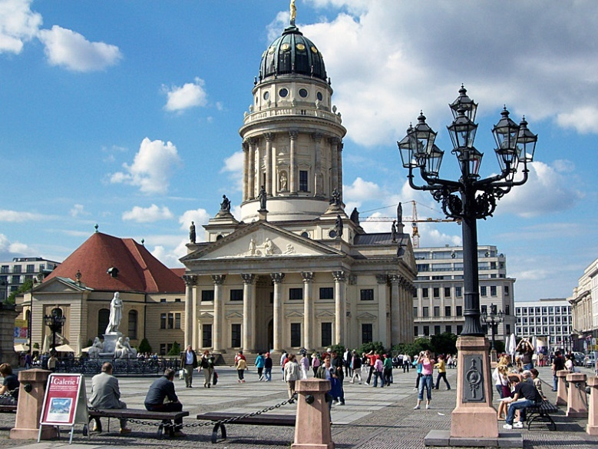
9). В каком городе есть улица Пифагора?
А. Париже Б. Риме
В. Амстердаме Г. Берлине

Slide 21
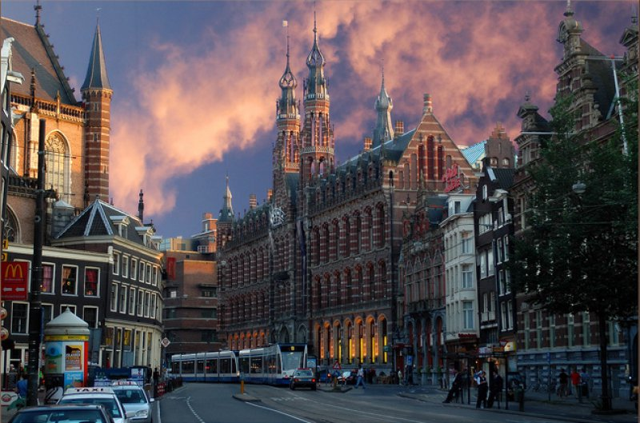
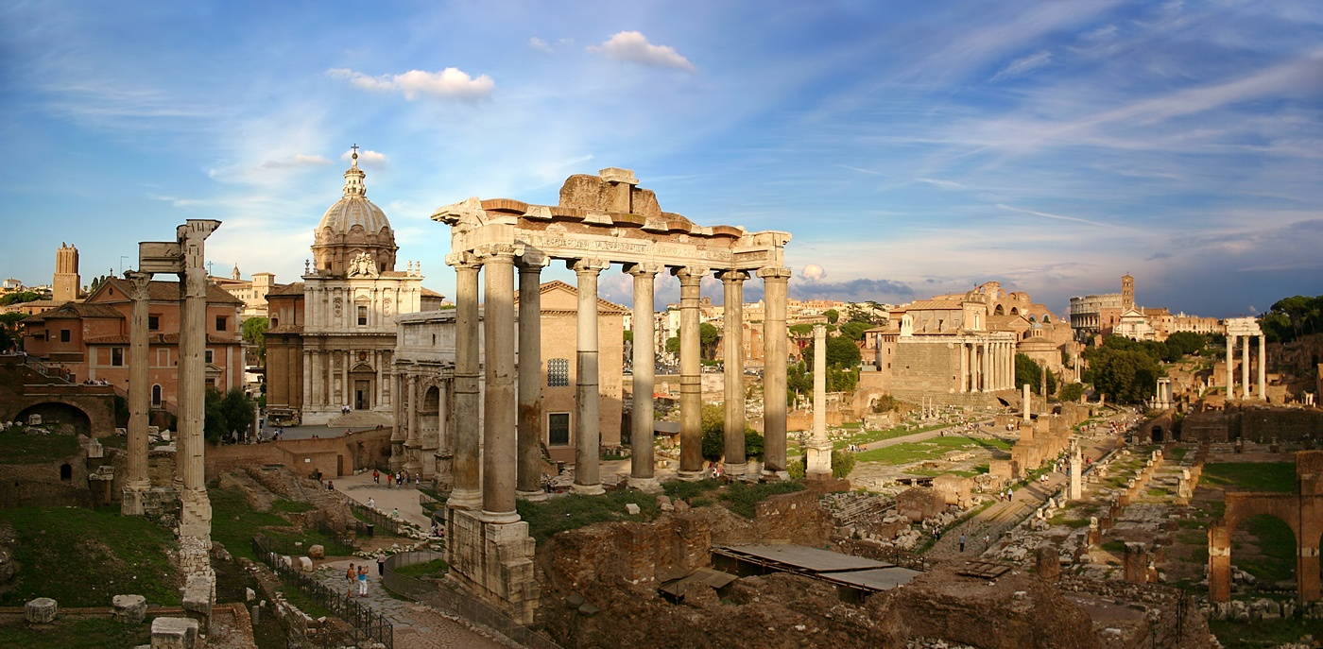
Амстердам
Рим

Slide 22
10). Какой цифрой оканчивается сумма 121³ + 235³ + 222²?
А. 0 Б. 2 В. 6 Г. 8

Slide 23
Вопросы для III команды
1). Какое число надо прибавить к натуральному числу, чтобы получилось следующее за ним число?
А. 0 Б. 0,1 В. 1 Г. 10

Slide 24
2). Треугольник разделен на 2 равных треугольника. Чему равна сумма углов каждого треугольника?
А. 90º Б. 60º В. 180º Г. 360º

Slide 25
3). Прибор для измерения углов
А. линейка Б. угломер
В. транспортир Г. лекало

Slide 26



4). Чему равна 10² + 10³?
А. 1100 Б. В. Г.

Slide 27
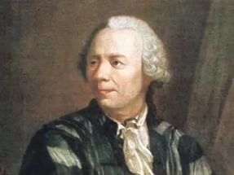
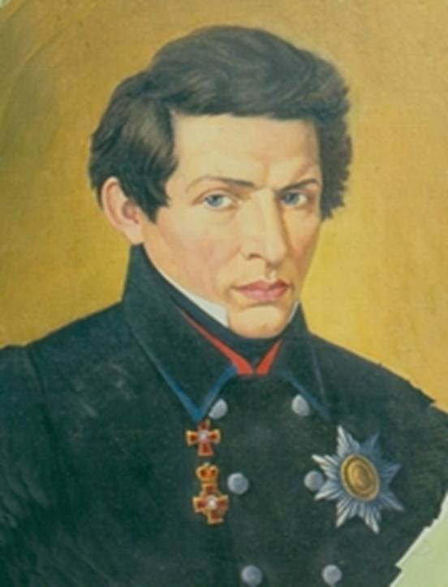
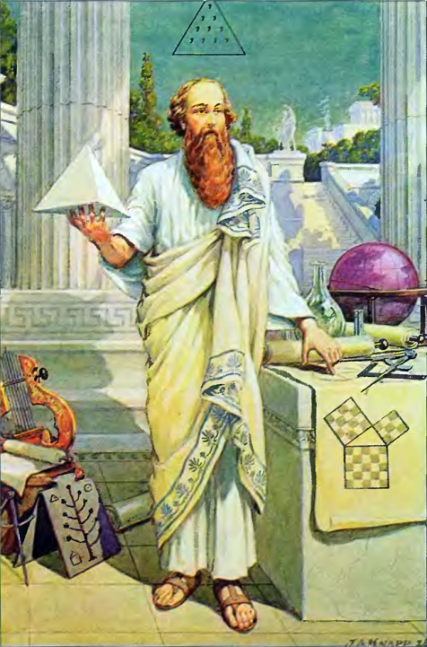
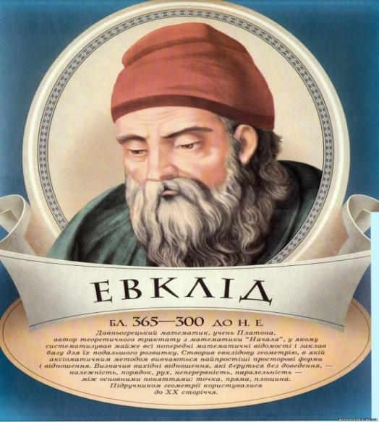
5). Геометрию какого ученого древности до сих пор изучают?
А. Лобачевского Б. Эйлера
В. Евклида Г. Пифагора

Slide 28

6). Чему равна площадь правильного шестиугольника со стороной 4?
А. 24 Б. 24 В. 4 Г. 12

Slide 29
7). Сколько существует трехзначных чисел?
А. 900 Б. 991 В. 999 Г. 1000

Slide 30

8). В какой стране впервые появились отрицательные числа?
А. Др. Индия Б. Др. Египет В. Др. Греция Г. Др. Китай

Slide 31

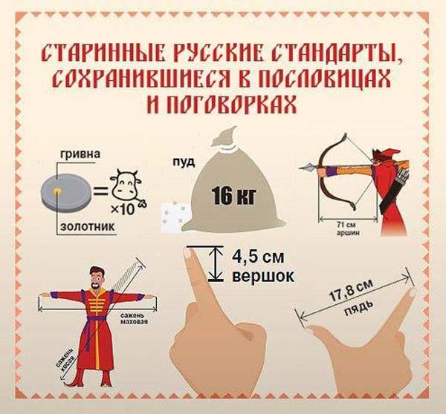
9). Старое русское название единицы длины
А. акр Б. лот В. пуд Г. точка

Slide 32
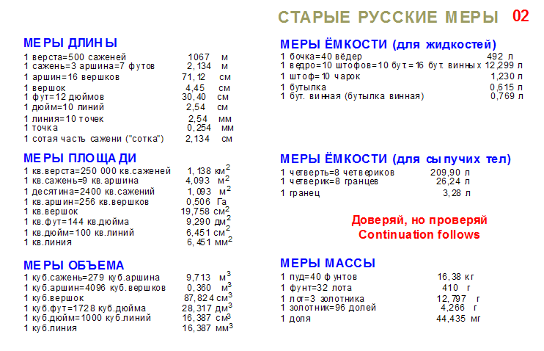

Slide 33
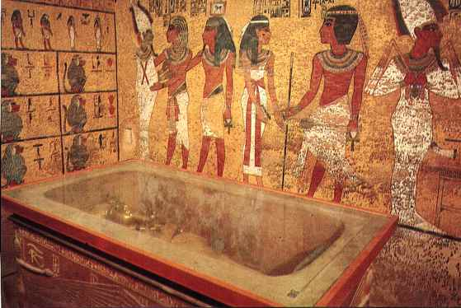
10). Какое число написано на гробнице в Египетской пирамиде?
А. 1000 Б. 2500
В. 2520 Г. 5000

Slide 34

Вопросы для IV команды
1). Чему равен периметр треугольника со сторонами 2, 4. 6?
А. 12 Б. 14
В. 48 Г. невозможно найти

Slide 35
2). Сколько делителей имеет число 12?
А. 2 Б. 4 В. 6 Г. 12

Slide 36
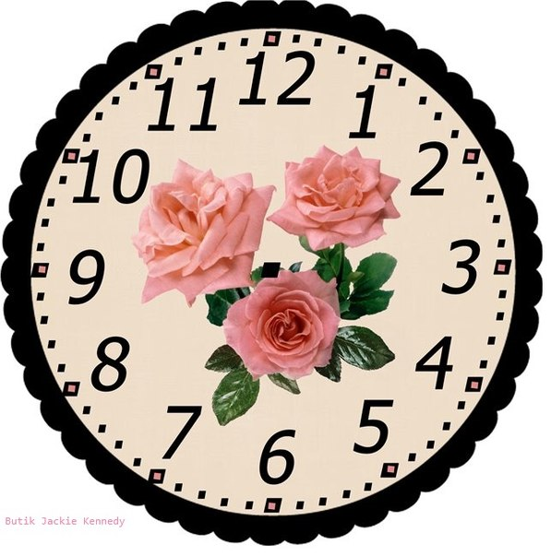
3). Какой угол образуют часовая и минутная стрелки часов в 8 часов вечера?
А. 20º Б. 60º
В. 120º Г. 150º

Slide 37

4). Старинное название циркуля
А. циркуло Б. циркус
В. централо Г. кружало

Slide 38

5). Чему равен наибольший корень уравнения х² = 2?
А. 1 Б. 2 В. Г. 4

Slide 39
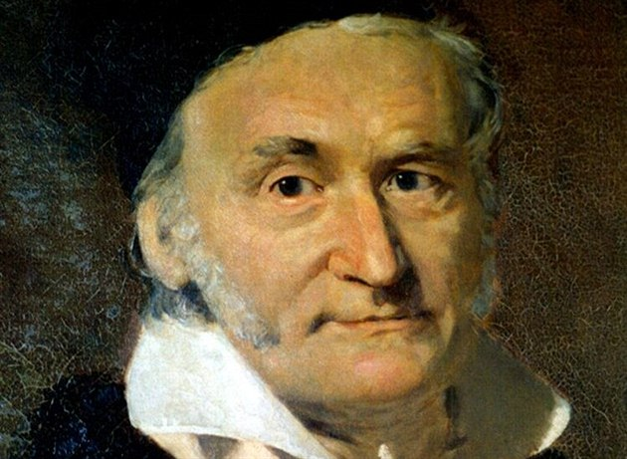

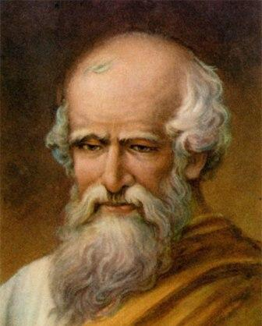
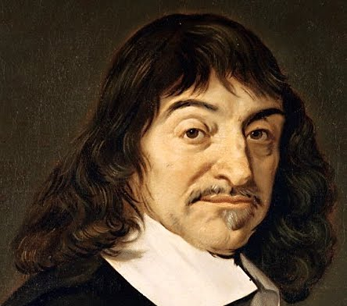
6). Кем была введена координатная плоскость?
А. Гаусс Б. Архимед
В. Декарт Г. Пифагор

Slide 40
7). Какую цифру нужно приписать к числу 945*, чтобы оно делилось на 2, 3, 5?
А. 0 Б. 2 В. 3 Г. 5

Slide 41
8). Сколько диагоналей имеет правильный шестиугольник?
А. 3 Б. 6 В. 9 Г. 12

Slide 42
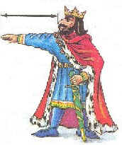
9). Как называется денежная и весовая единица в древности?
А. алтын Б. золотник
В. полушка Г. талант

Slide 43

10). Сколько нулей имеет квадриллион?
А. 10 Б. 12 В. 15 Г. 20

Slide 44

Спасибо за внимание!

